Slide 1

MAKING SENSE OF THE FUTURE
Making sense
of the future
OPEN EDUCATIONAL RESOURCE (OER)
Creative Commons Attribution 4.0 Licence
Notes:
Liebe Lehrpersonen,
hier liegt ein Vorschlag für eine Unterrichtseinheit zum Thema “Future literacy” vor. In den Fußzeilen finden Sie kurze Anweisungen, im dazugehörigen Konzeptpapier ausführlichere Beschreibungen und Erklärungen zu den jeweiligen Folien. Bitte schauen Sie sich zuerst das Konzeptpapier an, da darin zu finden ist, mit welchem Material sich die Studierenden auf den Unterricht vorbereiten sollten.
Die Präsentation und die damit verbundenen Materialien sind Open Educational Resources (OERs), die unter der Creative Commons Attribution 4.0 Licence veröffentlicht wurden, sodass Sie kaum Einschränkungen bei der Nutzung und Bearbeitung unterliegen.
Sie dürfen:
Teilen — das Material in jedwedem Format oder Medium vervielfältigen und weiterverbreiten und zwar für beliebige Zwecke, sogar kommerziell.
Bearbeiten — das Material remixen, verändern und darauf aufbauen und zwar für beliebige Zwecke, sogar kommerziell.
Die einzige Bedingung ist die Namensnennung des Alexander von Humboldt Instituts (HIIG) und ein eingefügter Link zur Lizenz (oben in diesem Absatz bereits gesichert) und eine mündliche und vor Verbreitung schriftliche Angabe dazu, ob Änderungen vorgenommen wurden. Diese Angaben dürfen in jeder angemessenen Art und Weise gemacht werden.
Diese Präsentation sowie auch die dazugehörigen OERs finden Sie auf der Website des HIIG. Sie ist Teil des Werkzeugkastens „Making sense of the future“, den das HIIG im Auftrag der Bundeszentrale für politische Bildung erstellt hat.
Schön, dass Sie sich um die Zukunftskompetenz Ihrer Schüler*innen bemühen. Sollten Sie Anmerkungen, Fragen oder praktische Hinweise bezüglich der Materialien haben, freuen wir uns über Ihre Rückmeldung an info@hiig.de.

Slide 2
MAKING SENSE OF THE FUTURE
Futures Literacy
  Weak Signals und Megatrends
  Thema im Fokus: Mediatisierung
P A U S E
Kritische Utopien: Realistische Zukünfte entwickeln
  Die Zukunftswerkstatt
  Thema im Fokus: Macht und Daten im Netz
Wrap-Up
Aufbau
Creative Commons Attribution 4.0 Licence
Notes:
Stellen Sie den heutigen Lehrplan vor. Im ersten Teil dieser Unterrichtseinheit liegt der Fokus auf Versuchen, der Unsicherheit des Zukünftigen durch strukturierte Methoden zu begegnen und mögliche Szenarien antizipierbar zu machen. Im zweiten Teil soll nicht nur analysiert und vorausgedacht, sondern aktiv an der Gestaltung der Zukunft teilgenommen werden. Beide Teile werden von einem Thema im Fokus ergänzt, das optional in den Unterricht eingebaut werden kann.

Slide 3

MAKING SENSE OF THE FUTURE
Futures Literacy
Erforscht Signale
des Wandels
Toolbox
Creative Commons Attribution 4.0 Licence

Slide 4
Was ist “Futures Literacy”?
Futures Literacy
Futures Literacy bezeichnet die Fähigkeit, sich auf reflektierte und kritische Weise mit der Zukunft auseinanderzusetzen.
Dies beinhaltet, sich mit verschiedenen Zukunftsvorstellungen und ihren Auswirkungen auf das gegenwärtige Handeln auseinanderzusetzen.
Ziel ist eine kritische und sinnvolle Gestaltung der Zukunft durch ein tieferes Verständnis und eine umfassende Zukunftskompetenz.
Theorie
MAKING SENSE OF THE FUTURE
Intro
Notes:
Nähern Sie sich dem Thema mit einem ersten Versuch der Begriffsklärung von “Futures Literacy”. Mehr Informationen finden Sie im Konzeptpapier.
Als nächstes wird das Thema genauer beleuchtet mit einem Video und einer Reflektionsübung.

Slide 5
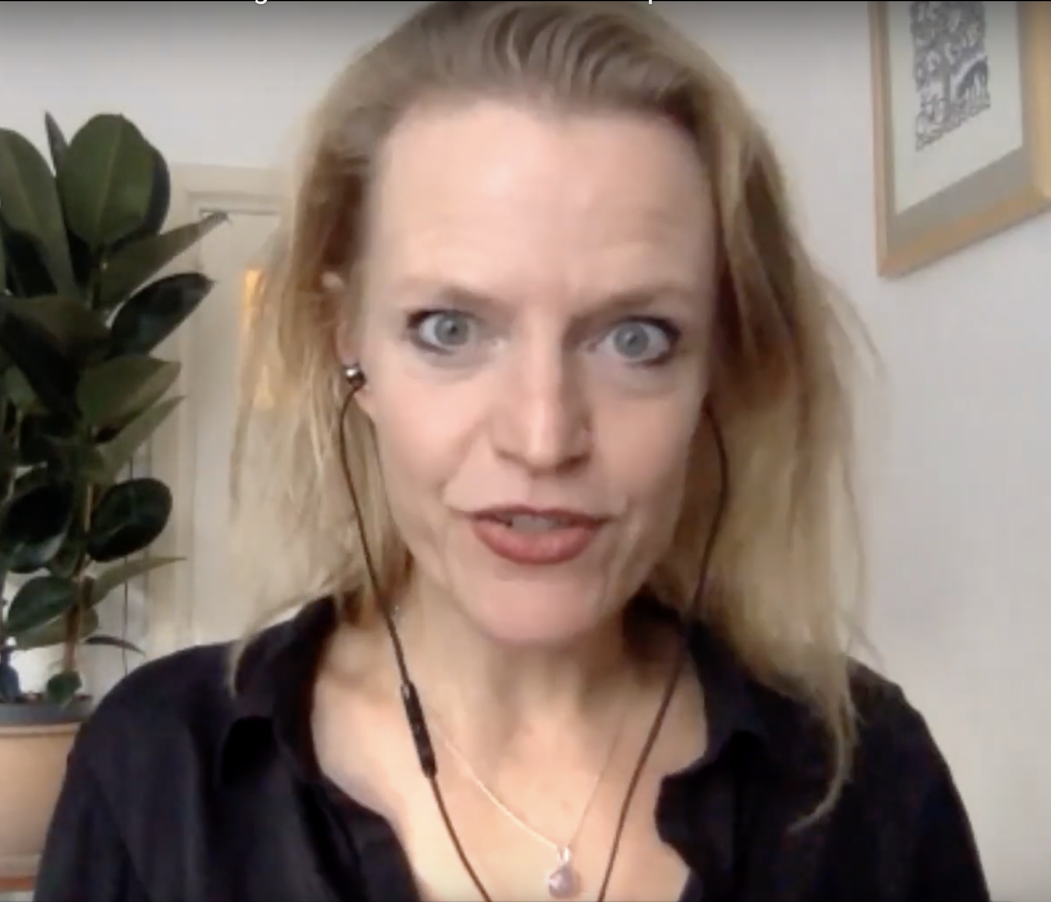

Futures Literacy
Futures Literacy
„Using futures to make sense of the present“
Ein Vortrag von Loes Damhof
UNESCO Chair on Futures Literacy
Lecturer of the Year 2016 of
Higher Education in the Netherlands
Creative Commons Attribution 4.0 Licence
Notes:
Im Rahmen des HIIG-Workshops „Making Sense of the Future“ hielt Loes Damhof (sie erhielt den UNESCO Chair on Futures Literacy in Higher Education) den kurzen Vortrag „Using futures to make sense of the present“ über das Thema sowie die Relevanz von Futures Literacy.
Futures Literacy beschreibt die Fähigkeit, über (digitale) Zukünfte nachzudenken und zu diskutieren.
Öffnen Sie den Link zum Video und spielen Sie es ab Minute 6:55 bis 27:32.

Slide 6


Futures Literacy
Aufgabe: Reflektieren Sie gemeinsam über Futures Literacy und versuchen Sie, die Disziplin kritisch einzuordnen. Wählen Sie dafür drei der folgenden Fragen aus, auf die Sie sich fokussieren:
Was bedeutet es, Futures Literacy zu betreiben?
Inwiefern spiegeln sich in Zukunftsvorstellungen unsere Annahmen aus der Gegenwart?
Wie beeinflussen und prägen unsere gegenwärtigen Annahmen oder Vorstellungen wiederum die Zukunft?
Warum wollen wir die Zukunft überhaupt erforschen, was steckt hinter dem Bedürfnis?
Worauf sollten wir deswegen achten?
15 Minuten
In Kleingruppen (3-5 Personen)
Notes:
Lassen Sie die Studierenden während 15 Minuten die Eindrücke des Videos diskutieren. Weisen Sie darauf hin, dass es um eine kritische Reflektion der Disziplin geht, aus welcher auch mögliche Gefahren von zu starren Zukunftsvorstellungen deutlich werden sollen.

Slide 7
Methoden der Zukunftsforschung: Weak Signals und Megatrends
Futures Literacy
Hinter Zukunftsdeutungen stecken oft persönliche Annahmen, die auf der Gegenwart basieren. Konzentriert man sich bei der Antizipation künftiger Entwicklungen aber ausschließlich auf die Fortsetzung der Gegenwart, so können erste Anzeichen auf Veränderung übersehen werden.
Eine Methode der Erforschung von möglichen Zukünften ist das Aufspüren von verschiedenen Anzeichen für künftige Entwicklungen. Dabei kann zwischen Megatrends und schwachen Signalen unterschieden werden, welche im Folgenden genauer erklärt werden.
Theorie
MAKING SENSE OF THE FUTURE
Notes:
Erläutern Sie, dass hinter Zukunftsdeutungen oft persönliche Annahmen stecken, die auf Gegenwarts-Impressionen basieren. Obwohl diese zwar prägend für die Zukunft sind, handelt es sich um Reflektionen über die Zukunft, die in der Gegenwart stattfinden.
Ein Konzept der Zukunftsforschung wäre die Untersuchung von Weak Signals und Megatrends, die auf den folgenden Folien definiert werden.

Slide 8
Weak Signals sind…
Futures Literacy
Frühindikatoren für mögliche zukünftige Entwicklungen. Dies können ungewöhnliche oder überraschende Informationen sein, die nicht in bestehende Erwartungsmuster passen. Sie sind jedoch noch zu unvollständig, um ihre Auswirkungen genau einschätzen zu können.
Theorie
MAKING SENSE OF THE FUTURE
Notes:
Quellen:
Holopainen, M. & Toivonen, M. (2012).Weak Signals: Ansoff today, Futures, https://doi.org/10.1016/j.futures.2011.10.002.
Using Weak Signals for Business. Go For. Accessible at https://gofore.com/en/using-weak-signals-in-business.
Schoemaker, P. & Day, G. (2009) How to Make Sense of Weak Signals. MIT Sloan Review. Accessible at https://sloanreview.mit.edu/article/how-to-make-sense-of-weak-signals.

Slide 9
Futures Literacy
Megatrends sind…
langsame, globale, aber weitreichende Transformationsprozesse, die Wirtschaft, Politik, Ökologie, Mobilität und Gesellschaft nachhaltig beeinflussen.
Theorie
MAKING SENSE OF THE FUTURE
Notes:
Die Übung „Von Weak Signals zu Megatrends“ finden Sie in nicht didaktisierter Form auf der Website des HIIG.
Weitere Informationen zu Megatrends finden Sie auf der Website des Zukunftsinstituts (u.A. diese Megatrend-Map) und des Zukunftsforschers Karlheinz Steinmüller.
Quellen:
Piepenbrink, J. (2015). „Megatrends?”. Aus Politik und Zeitgeschichte. Beilage zur Wochenzeitung Das Parlament, 31, 32, 1-5. https://www.bpb.de/shop/zeitschriften/apuz/209952/editorial/ (Zugriff 2/2024).
Steinmüller, K. (2014). Zukunftstrends 2025. Z Punkt. Accessible at https://steinmuller.de/de/zukunftsforschung/papers/Artikel_Oberfl.pdf.

Slide 10
MAKING SENSE OF THE FUTURE
“A better definition of what it is to be a human being would be not just all the things we have been in the past, but perhaps all the things that we will be in the future.”
— Daniel Miller (2023), Making sense of the digital society
Intro zum Thema im Fokus
Creative Commons Attribution 4.0 Licence
Notes:
Leiten Sie mit Daniel Millers Zitat in das optionale Thema im Fokus ein: Mediatisierung. Sie betrifft alle möglichen Lebensbereiche und Trends und bestimmt daher zu einem entscheidenden Teil mit, wie unsere Zukunft uns und unser Leben prägen wird.

Slide 11
Thema im Fokus: Mediatisierung
Futures Literacy
Ein Metakonzept, welches alle Trends beeinflusst und alle Lebensbereiche betrifft, ist die Mediatisierung:
Megatrends sind eingebettet in übergeordnete, gesellschaftliche Wandlungsprozesse wie etwa Individualisierung, Globalisierung und Kommerzialisierung.
Mediatisierung kann als ein solcher Metaprozess verstanden werden, in welche Richtung sich Megatrends entwickeln.
Die Mediatisierung beschreibt den Prozess, nach welchem sich soziale Interaktionen immer mehr durch und in Medien ausdrücken.
Thema im Fokus
MAKING SENSE OF THE FUTURE
Notes:
Das folgende Thema im Fokus ist optional und dient als realitätsnahes Beispiel. Daniel Miller hat in seinem Vortrag darüber gesprochen, dass sich unser Zuhause in die digitale Welt verschiebt - ein Prozess, der sowohl uns alle als auch alle Megatrends betrifft.
Bevor Sie zu seinem Beitrag übergehen, leiten Sie kurz in das Konzept der Mediatisierung ein, unter welches Millers Beobachtungen fallen.
Mehr Informationen zur Mediatisierung finden Sie hier.
Auf der nächsten Folie wird Millers Beobachtung, dass unser Zuhause digitalisiert wird, vorgestellt. Diese Entwicklung kann auf den Metaprozess der Mediatisierung zurückgeführt werden.

Slide 12
Einfluss der Mediatisierung: Das Zuhause im digitalen Zeitalter
Futures Literacy
Immer mehr Aktivitäten verschiedener Lebensbereiche verschieben sich in die digitale Sphäre. Daniel Miller argumentierte in seinem Vortrag dafür, dass sich Smartphones in unser neues Zuhause verwandeln und nennt sie daher unser “Transportal home”.
Wie verändert sich demnach durch die Mediatisierung unsere Vorstellung von Zuhause?
Thema im Fokus
MAKING SENSE OF THE FUTURE
Notes:
Leiten Sie vom Konzept der Mediatisierung zur spezifischen Beobachtung von Daniel Miller über: Dass sich unser Zuhause in die digitale Sphäre verschiebt. Die Digitalisierung des Zuhauses kann auf den Metaprozess der Mediatisierung zurückgeführt werden .

Slide 13
The transportal home
Futures Literacy
“We call it the transportal home: The smartphone is a place within which we now live.”
“We are now mostly at home in our transportal home. It is the place where we may do our research and other kinds of work, the place where we watch or play our entertainment such as a football match, while waiting in a queue. It is the place where we organise our calendars and lives, it is now also often the place we do our shopping and banking without leaving this home. It is a transportal home because it is so easy to portal to someone else's transportal home and spend time chatting with them and sharing activities without having to drive or take a bus.”
— Daniel Miller (2023), Making sense of the digital society
Thema im Fokus
MAKING SENSE OF THE FUTURE
Notes:
Zeigen Sie das Zitat von Daniel Miller, um den Begriff “transportal home” zu erläutern. Unsere Vorstellung von Zuhause ist nicht mehr ortsgebunden; die vielen “häuslichen Tätigkeiten” finden heutzutage auf dem oder durch das Smartphone statt.

Slide 14
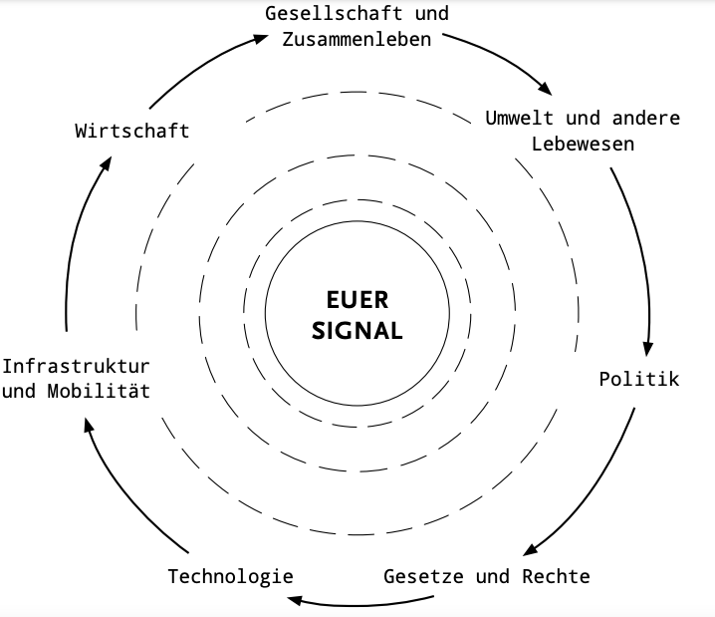
Futures Literacy
Aufgabe: Reflektieren Sie über mögliche Zukunftsszenarien auf der Grundlage von Millers These, dass sich unser Zuhause in die digitale Sphäre verschiebt.
Jede Gruppe fokussiert sich dabei auf einen der Lebensbereiche: Auf welche Weise könnte sich der Prozess der Mediatisierung des Zuhauses während 10 Jahren auf diesen Bereich auswirken?
Megatrend
The transportal home
20-30 Minuten
In Kleingruppen
Notes:
Bitten Sie die Studierenden, sieben Gruppen zu bilden und während 20-30 Minuten zu diskutieren, wie sich Daniel Millers These auf die verschiedenen Lebensbereiche auswirken könnte.

Slide 15
Millers Konzept: Smart-from-below
Futures Literacy
“To conclude, the phrase smart-from-below is then the way we assert the claim that it is you who put the smart into smartphones.”
“…[T]he way we, the consumers, manipulate the tech is mostly more consequential than the way producers manipulate us, as consumers.”
— Daniel Miller (2023) Making sense of the digital society
Thema im Fokus
MAKING SENSE OF THE FUTURE
Notes:
Zeigen Sie Daniel Millers Zitate, um auf das Konzept “smart-from-below” aufmerksam zu machen. Dieses wird auf der nächsten Folie genauer beschrieben.

Slide 16
Begriffserklärung: Smart-from-below
Futures Literacy
“To conclude, the phrase smart-from-below is then the way we assert the claim that it is you who put the smart into smartphones.”
"Smart-from-below" bezieht sich auf einen Ansatz oder einen Prozess, bei dem Lösungen für soziale Probleme und Herausforderungen von der Bevölkerung selbst entwickelt werden. Im Gegensatz zu einem Top-down-Ansatz, bei dem Lösungen von Expert*innen oder der Regierung entwickelt und implementiert werden, betont "smart-from-below" die Kreativität, das Wissen und die Erfahrungen der Menschen vor Ort. Das Wissen der Forschenden generiert sich somit durch die Kreativität der Bevölkerung.
Thema im Fokus
MAKING SENSE OF THE FUTURE
Notes:
Quelle:
https://committees.parliament.uk/writtenevidence/21567/pdf/

Slide 17
Exkurs: Ansätze empirischer Forschung
Futures Literacy
Quantitativ:
Beginnt mit einer theoretischen Position, um dann die Hypothesen durch empirische Methoden quantitativ zu überprüfen.
Dazu werden messbare Daten in kontrollierten Untersuchungen oder Experimenten gewonnen.
Potenzielle Ursachen von beobachtbaren Unterschieden werden durch statistische Analyse untersucht.
Qualitativ:
Daten werden durch explorative Untersuchungen gewonnen und zur Generierung von Hypothesen genutzt.
Methoden umfassen Beobachtung und Befragung sowie introspektive Methoden wie z.B. Tagebücher.
Statt hypothesengeleitete Erwartungen zu prüfen, sind diese Ansätze offen für unerwartete Erkenntnisse.
Thema im Fokus
MAKING SENSE OF THE FUTURE
Notes:
Als Ergänzung zu Daniel Millers Konzept gibt es hier einen Exkurs zu Ansätzen empirischer Forschung. Miller hat auf das Konzept “smart-from-below” verwiesen – einen Ansatz, der Ähnlichkeiten zu qualitativen Forschungsmethoden aufweist. Sehr allgemein lassen sich qualitative von quantitativen Forschungsansätzen wie auf der Folie aufgeführt voneinander unterscheiden.
.Quelle:
https://www.db-thueringen.de/servlets/MCRFileNodeServlet/dbt_derivate_00010771/html/chapter6.html

Slide 18
Von der Analyse zur Utopie
Futures Literacy
Miller vertritt die These, dass Smartphones unser neues Zuhause sind. Angesichts der zunehmenden Digitalisierung unseres Zuhauses sollten wir sicherstellen, dass es ein sicherer Ort ist, an dem wir nicht der Macht und dem Einfluss großer Konzerne ausgesetzt sind.
Als nächstes wird daher das Schema der Zukunftswerkstatt vorgestellt, mit welchem an wünschenswerten Zukünften gearbeitet werden kann – denn die Zukunft ist nicht in Stein gemeißelt.
Thema im Fokus
MAKING SENSE OF THE FUTURE
Notes:
Beenden Sie den ersten Teil mit einer kurzen Reflektion und dem Hinweis, dass die Zukunft auch zur aktiven Mitgestaltung einlädt.

Slide 19
PAUSE
15 Minuten
Aufbau
MAKING SENSE OF THE FUTURE

Slide 20

MAKING SENSE OF THE FUTURE
2. Kritische Utopien
Entwickelt realistische Zukünfte
Tool
Toolbox
Creative Commons Attribution 4.0 Licence
Notes:
Ziel dieser Übung ist es, einen Rahmen zu schaffen, in dem es möglich ist, die Chancen und Risiken der Digitalisierung unserer Gesellschaft zu diskutieren und zu bewerten. Es soll ein Austausch darüber stattfinden, wie wünschenswerte digitale Zukünfte aussehen könnten und was dafür notwendig ist.

Slide 21
Die Zukunftswerkstatt
Kritische Utopien
Die Zukunftswerkstatt dient dazu, eine gemeinsame Problemlage zu beleuchten, zu diskutieren und realistische Zukunftsvisionen zu entwickeln.
Eckdaten:
Bottom-up-Methode: Basiert auf dem Partizipationsprinzip und folgt dem Leitgedanken, dass alle Bürger*innen ihre Zukunft selbst gestalten.
Schema: Kritik des Ist-Zustandes, Vision eines Soll-Zustandes und Planung von Wegen zum Erreichen des Soll-Zustandes.
Ziel: Entwicklung einer konkreten wünschenswerten Zukunft.
Theorie
MAKING SENSE OF THE FUTURE
Notes:
Die Zukunftswerkstatt ist nun dazu da, aktiv an der Gestaltung der Zukunft teilzuhaben. Fassen Sie anhand der Stichpunkte kurz zusammen, um was es in der Zukunftswerkstatt geht.
Auf der nächsten Folie werden die drei Schritte genauer erläutert.
Quellen:
Zukunftswerkstatt, Robert Jungk Bibliothek für Zukunftsfragen, https://jungk-bibliothek.org/zukunftswerkstaetten/aufbau-und-methoden-der-zukunftswerkstatt.
Zukunftswerkstatt zum Thema Big Data, Bundeszentrale für politische Bildung, https://www.bpb.de/lernen/digitale-bildung/medienpaedagogik/bigdata/253169/zukunftswerkstatt.

Slide 22
Die drei Phasen der Zukunftswerkstatt
Kritische Utopien
I Kritikphase | Dient der Bestandsaufnahme
Ziel: Herausforderungen erkennen und verstehen, den Status quo benennen, eigene, subjektive Anliegen als Ausgangspunkt wählen
II Imaginations- & Utopiephase | Entwickelt eine Vorstellung, wie es ohne die Probleme wäre
Ziel: Innovation ermöglichen, Ideen entwickeln, bewusst mit der aktuellen Realität brechen
III Umsetzungs- & Strategiephase | Dient dazu, Wege zur Umsetzung der Ziele aus Phase II zu finden
Ziel: Entscheiden und Planen
Theorie
MAKING SENSE OF THE FUTURE
Notes:
Zeigen Sie in Kürze auf, dass die Zukunftswerkstatt aus drei Phasen besteht und durch was diese gekennzeichnet sind.
Auf den nächsten Folien werden als optionales Thema im Fokus Fälle von Macht und Daten im Netz vorgestellt. Dazu wird zuerst der Überwachungskapitalismus besprochen und darauffolgend anhand eines spezifischen Fallbeispiels, dem Streitfall um TikTok in den USA im Jahr 2024, die Zukunftswerkstatt geübt.

Slide 23
Thema im Fokus: Macht und Daten im Netz
Kritische Utopien
Um mit der Zukunftswerkstatt an einem konkreten Projekt zu arbeiten, erfolgt nun eine Einführung in die Thematik von Macht und Daten im Netz.
Dazu wird zuerst Shoshana Zuboffs Kritik am Überwachungskapitalismus angeschaut und anschließend anhand von TikTok ein konkretes Beispiel der Ausnutzung von Macht und Daten im Netz aufgezeigt.
Theorie
MAKING SENSE OF THE FUTURE
Notes:
Als die Theorien der Toolbox ergänzendes, optionales Thema im Fokus werden nun zwei Szenarien von Macht und Daten im Netz besprochen. Zuerst auf den folgenden Folien etwas allgemeiner den Überwachungskapitalismus, darauffolgend ein konkretes Beispiel.

Slide 24
MAKING SENSE OF THE FUTURE
“Surveillance capitalism begins with the secret theft of private human experience - now declared as free raw material for translation into behavioral data.”
— Shoshana Zuboff (2019), Making sense of the digital society
Intro zum Thema im Fokus
Creative Commons Attribution 4.0 Licence
Notes:
Leiten Sie mit Shoshana Zuboffs Zitat in das Thema im Fokus ein: den Überwachungskapitalismus. Auf der nächsten Folie werden die Studierenden dazu aufgeboten, in Anknüpfung an das von Zuboff angeschaute Video zu sammeln, was Sie unter dem Begriff verstehen.

Slide 25
Kritische Utopien
Aufgabe: Diskutieren Sie in Gruppen, was Sie unter “Überwachungskapitalismus” verstehen.
Wie funktioniert der Überwachungskapitalismus?
Was macht ihn im Vergleich zu den vorhergehenden Formen des Kapitalismus besonders?
Welche Unternehmen spielen eine besondere Rolle und wieso?
10 Minuten
In Kleingruppen (3-5 Personen)
Notes:
Bitten Sie die Studierenden, Kleingruppen zu bilden und während 10 Minuten über Zuboffs Beschreibung des Überwachungskapitalismus zu diskutieren.

Slide 26
Kritik an Macht und Daten im Netz: Überwachungskapitalismus
Kritische Utopien
Überwachungskapitalismus bezeichnet die Monetarisierung von Daten, die durch die Überwachung von Bewegungen und Verhaltensweisen online und in der physischen Welt erfasst werden.
Unternehmen sammeln persönliche Daten und wandeln diese in Verhaltensprofile um. Diese Profile werden an andere Unternehmen verkauft, die sie als Prognosen nutzen, um ihre Waren und Dienstleistungen auf potenzielle Kund*innen auszurichten und deren Verhalten zu beeinflussen.
Dazu braucht der Überwachungskapitalismus Daten – und davon möglichst viele aus verschiedenen Lebensbereichen.
Thema im Fokus
MAKING SENSE OF THE FUTURE
Notes:
Bitten Sie die Studierenden, die diskutierten Kernelemente des Überwachungskapitalismus zu teilen und ergänzen sie anhand der Folie, was noch nicht genannt wurde.
Mehr Informationen zum Überwachungskapitalismus finden Sie hier. Der Überwachungskapitalismus steht in einem engen Zusammenhang mit der Praxis der Datafizierung. Mehr Informationen im Artikel “Datafication”, der hier abrufbar ist.

Slide 27
MAKING SENSE OF THE FUTURE
"Surveillance capitalists are rich and powerful but they are not invulnerable... But ultimately they fear you. They fear citizens who are ready to demand a digital future that we can call home."
— Shoshana Zuboff (2019), Making sense of the digital society
Thema im Fokus
Creative Commons Attribution 4.0 Licence
Notes:
Das Zitat von Zuboff zeigt einmal mehr, dass es an uns Bürger*innen liegt, uns eine wünschenswerte Zukunft zu gestalten – dies könnte etwa mit der Methode der Zukunftswerkstatt angegangen werden.

Slide 28
Die Regulation digitaler Plattformen: TikTok als Streitfall
Kritische Utopien
Im Jahr 2024 wurde TikTok in Hinblick auf die Ausnutzung politischer Macht und Daten zu einem Streitfall. Bedenken über die Datensammlung und -verarbeitung von TikTok haben zu rechtlichen Herausforderungen und Restriktionen geführt. TikTok ist somit ein Beispiel dafür, wie Nutzer*innen und der öffentliche Diskurs durch die Marktkonzentration sowie durch die gesammelten und funktionellen Daten gefährdet sind.
Mithilfe der Zukunftswerkstatt soll als nächstes untersucht werden, wie solche Befürchtungen abgewendet werden können.
Thema im Fokus
MAKING SENSE OF THE FUTURE
Notes:
Erläutern Sie, dass der Streitfall um TikTok im Jahr 2024 ein Beispiel dafür ist, wie Nutzer*innen und der öffentliche Diskurs durch die Machtkonzentration von Medienplattformen sowie die gesammelten Daten gefährdet ist.
Die Zukunftswerkstatt soll nun einen Weg aufzeigen, wie man die Zukunft von digitalen Plattformen wie TikTok wünschenswert gestalten kann.

Slide 29
I Kritikphase
Kritische Utopien
Aufgabe: Bilden Sie Gruppen und untersuchen Sie in der ersten Phase der Zukunftswerkstatt die Herausforderungen von Medienplattformen wie TikTok in Hinblick auf Daten und Macht.
Was sind aktuelle Schwierigkeiten und Probleme, was könnte verbessert werden?
Wie geschieht politische Beeinflussung auf solchen Medienplattformen?
Warum ist dies ein Problem, besonders in Hinblick auf die dort aktiven Gruppen?
10 Minuten
In Kleingruppen (3-5 Personen)
Notes:
Auf dieser und den nächsten zwei Folien wird das Schema der Zukunftswerkstatt in Hinblick auf den Streitfall TikTok und die damit verknüpfte Problematik von Macht und Daten im Netz angewendet.
Fordern Sie die Studierenden dazu auf, sich während 10 Minuten der ersten Phase der Zukunftswerkstatt zu widmen. Was ist die aktuelle Problemlage, welches sind die Herausforderungen und Schwierigkeiten?

Slide 30
II Imaginations- & Utopiephase
Kritische Utopien
Aufgabe: Brechen Sie nun mit der Realität und entwickeln Sie eine Idealvorstellung von Medienplattformen und ihrem Umgang mit Macht und Daten.
Wie würde die Situation ohne die identifizierten Probleme idealerweise aussehen?
Sollten Medienplattformen Ihre Daten verwenden dürfen und wenn ja, wie und für was?
10 Minuten
In Kleingruppen (3-5 Personen)
Notes:
Fordern Sie die Studierenden dazu auf, sich während 10 Minuten über ideale Medienplattformen Gedanken zu machen. In der zweiten Phase der Zukunftswerkstatt geht darum, sich vorzustellen, wie die Situation idealerweise (ohne die zuvor identifizierten Probleme) aussehen würde.

Slide 31
III Umsetzungs- und Strategiephase
Kritische Utopien
Aufgabe: Entwickeln Sie Strategien, welche Social-Media-Plattformen zu einem Ort machen, der frei von (politischer) Beeinflussung durch den Staat oder die Plattformen selbst ist.
Was muss passieren, um der Ausbeutung persönlicher Daten entgegenzuwirken?
Welche Wege, Methoden, Mittel und Maßnahmen führen zu diesem Ziel?
Wer kann die Gruppe dabei unterstützen?
10 Minuten
In Kleingruppen (3-5 Personen)
Notes:
Fordern Sie die Studierenden dazu auf, sich während 10 Minuten Strategien zur Umsetzung ihrer Idealvorstellung zu überlegen. In der dritten Phase der Zukunftswerkstatt geht es darum, eine risikofreie und autonome Zukunft herbeizuführen und herauszuarbeiten, welche Mittel es zur Erreichung der Ziele benötigt.
Beispiel-Ideen:
Stärkere Regulation
Medienbildung
Sensibilisierung
Demokratieprogramme…

Slide 32
Kritische Utopien
Jede Gruppe präsentiert kurz ihre innovativsten Ideen.
Abschluss
MAKING SENSE OF THE FUTURE
Notes:
Bitten Sie die Studierenden, ihre diskutierten Strategien kurz zu präsentieren. Einige Sätze über mögliche Lösungswege zur Erreichung ihrer idealen Zukunft genügen.

Slide 33

Schlussreflexion
3. Wrap-up
MAKING SENSE OF THE FUTURE

Slide 34
Takeaways
Schlussreflexion
Weak Signals sind schwache Signale, die auf mögliche zukünftige Entwicklungen hinweisen. Ist die Bewegung einmal ins Rollen gekommen, können sie in Megatrends übergehen.
Megatrends sind langsame, globale und weitreichende Transformationsprozesse in einer Gesellschaft.
Mediatisierung beschreibt den übergeordneten Metaprozess, nach dem sich soziale Interaktionen immer mehr durch und in Medien ausdrücken.
Überwachungskapitalismus bezeichnet die Monetarisierung von Daten.
Die Zukunftswerkstatt bietet sich als Schema an, mit welchem ein Ist-Zustand kritisiert und verändert werden kann. Es geht darum, die Zukunft aktiv mitzugestalten.
Abschluss
MAKING SENSE OF THE FUTURE
Notes:
Fassen Sie kurz nochmals die wichtigsten Theorien und Punkte der Sitzung zusammen.

Slide 35
MAKING SENSE OF THE FUTURE
“THE future cannot be predicted,
but preferred futures can be envisioned and created.”
— Jim Dator (1995) What Future Studies is, and is not.
OPEN EDUCATIONAL RESOURCE (OER)
Creative Commons Attribution 4.0 Licence
Notes:
Beenden Sie die Unterrichtseinheit mit diesem Zitat, womit darauf angespielt werden soll, dass Zukunft nicht endgültig und bestimmt ist, sondern dynamisch und veränderlich durch unsere Mitgestaltung.
Quelle:
https://www.researchgate.net/publication/335244766_What_Futures_Studies_Is_and_Is_Not

